Slide 1
Мовна норма – категоріальне поняття культури мови
Виконала:
Студентка 61 групи
Матвійчук Наталя

Slide 2
Зміст
Дефініція поняття норми.
Ознаки літературної норми.
Типи мовних норм.

Slide 3
«Норма — це сукупність найбільш придатних («правильних», «кращих») для обслуговування суспільства засобів мови, які складаються як результат добору мовних елементів ..з наявних, утворюваних знову чи добутих із пасивного запасу минулого в процесі соціальної, в широкому розумінні, оцінки цих елементів». (Ожегов С. И. «Очередные вопросы культуры речи»).

Slide 4
Вивченням норми в українському мовознавстві займалися М. Гладкий, М. Сулим, О. Курило, О. Синявський, М. Жовтобрюх, М. Пилинський, А. Москаленко, З. Франко, С. Єрмоленко, Г. Яворська та ін.

Slide 5
«Літературна норма — конче потрібна річ .. літературна норма становить найпершу та найхарактернішу ознаку літературної мови» , — М.Сулима.
М. Пилинський : «Норма літературної мови — це реальний, історично зумовлений і порівняно стабільний мовний факт, що відповідає системі й нормі мови і становить єдину можливість або найкращий для даного конкретного випадку варіант, відібраний суспільством на певномуетапі його розвитку із співвідносних фактів загальнонародної (національної) мови в процесі спілкування» .

Slide 6
Ознаки літературної норми:
унормованість;
стандартність;
наддіалектність;
поліфункціональність;
стилістична диференціація;
наявність усної і писемної форм вираження.

Slide 7
мовні варіанти
Нейтральні
директорові — директору, товаришеві — товаришу; особові та безособові синтаксичні звороти, напр.: робота закінчена - роботу закінчено.
Стилістично забарвлені
лексичні варіанти балакати, мовити , говорити, собака — пес, ; песик і собачка — пестливі, псяра і собацюра — згрубілі.

Slide 8
Типи норм
Орфоепічні норми
Регулюють правильну вимову звуків, звукосполучень та наголошення слів.
Наприклад:
- тверда вимова шиплячих: чай, чому, Польща (а не чьай, чьому, Польщьа);
- дзвінкі приголосні в кінці слова або складу не оглушуються: гриб, репортаж, любов, раз, лід (а не грип, репорташ, любоф, рас, літ);
- голосний о ніколи не наближається до а : молоко, потреби, дорога (а не малако, патреби, дарога);
- літера щ передає звуки шч: вищий, що (а не висший, шо);
- буквосполучення дж, дз передають злиті звуки: сиджу, кукурудза (а не сижу, кукуруза);
- літера ґ передає звук ґ: обґрунтування, ґатунок (а не обгрунтування, гатунок)…

Slide 9
Акцентуаційні норми
Визначають правильний словесний наголос
Потрібно пам'ятати, як правильно наголошувати:
новúй, фаховий, одинадцять, рукопис, машинопис, перепис, книжкú, шляхú, ненáвисть, серéдина, близькúй, чотирнáдцять, текстовúй, мáбýть, літóпис, бáйдýже, ідéмо, пíдуть, рáзом, прúятель, пóказ, óлень…

Slide 10

Лексичні норми
Розрізнення значень і семантичних відтінків, закономірності лексичної сполучуваності,
встановлюють правила слововживання.
Норма
Каль-
ка
поставщик
постачальник
навчальний
учбовий
слідуючий
наступний
ставитися
відноситися
приймати участь
брати участь

Slide 11

Словотвірні норми
Регулюють вибір морфем, їх розташування і сполучення у складі слова
Вечір-ка
Вечо-ринка
Праль-ня
Часто в усному мовленні спостерігаємо відхилення від норм українського словотворення під впливом російських відповідних лексем.
Пра-чечна
Домогоспо-диня
Навес-ні
Домо-госпо-дарка
Вес-ною

Slide 12
Морфологічні норми
Регулюють вибір варіантів морфологічної форми слова і варіантів її поєднання з іншими словами.
форми ступенів порівняння прикметників та прислівників: дорожчий, найдорожчий (а не більш дорожчий, самий дорогий); швидше, найшвидше, якнайшвидше, (а не саме швидше, більш швидше, більш швидкіше і т.д.);
Наприклад:
чоловічі прізвища на
-ко, - ук відмінюються: Олегові Ткачуку (але Олені Ткачук), Василя Марченка (але Мар’яни Марченко), Максимові Брикайлу (але Тетяні Брикайло);
вживання закінчень кличного відмінка: пане професоре, Андрію Петровичу, Ольго Василівно, добродію Панчук;

Slide 13


Синтаксичні норми
Регулюють вибір варіантів правильної побудови словосполучень і речень, уживання прийменників.
Правильно:
П
О
Р
І
В
Н
Я
Й
Т
Е
Неправильно:
згідно з наказом
згідно наказу
через хворобу
по хворобі
за допомогою
при допомозі
залежно від
в залежності від
незважаючи на це
не дивлячись на це

Slide 14

Стилістичні норми
Регулюють вибір слова або синтаксичної конструкції відповідно до умов спілкування і стилю викладу
Наприклад:
велика кількість, а не величезна кількість – у науковому стилі;
у зв’язку з тим, що, а не бо…в офіційно-діловому стилі.

Slide 15


Орфографічні норми
Охоплюють правила написання слів та їх частин.
Слова в українській мові пишуться за такими принципами:
смисловим
(різне написання однозвучних слів, які мають неоднакове значення): напам'ять – на пам'ять, вишневе – Вишневе,
проте – про те.
фонетичним (пишуться так як і вимовляються): випробувати, підрозділ , дата, бланк;
морфологічним (позначення на письмі складових частин слова незалежно від їхньої вимови): підписуєшся, укладається, безстроковий, зчитувати;
історичним
(букви, морфеми, слова пишуться за традицією, а не відповідно до існуючих норм): дзвінок, рівень, меншості,
черговий;

Slide 16
Пунктуаційні норми
Регулюють вживання розділових знаків: крапки, знака питання, знака оклику, трьох крапок, коми, крапки з комою, двокрапки, тире, дужок, лапок, абзацу; вони полегшують сприймання тексту і виклад думок на папері
.
…
“ ”
( )
?
!
_
:
;
,

Slide 17
Висновок
Норма у мові є категорією суспільно-історичною, соціально-естетичною, вона відображає і фіксує живий процес мовної комунікації і повинна сприяти прогресу в мові, засвоєнню того нового, що його приносять потреби багатогранного суспільного розвою, нові досягнення науки і культури.

Slide 18
СПИСОК ВИКОРИСТАНОЇ ЛІТЕРАТУРИ
Антоненко-Давидович Б. Як ми говоримо. - К,: Либідь, 1991. - 254 с.
Бабич Н. Д. Основи культури мовлення. – Львів, 1990.
Головач A.C. Зразки оформлення документів: Для підприємств і громадян. - Донецьк: Сталкер, 1997. - 352 с
Ділове мовлення: Методичні рекомендації й зразки ділових паперів / Уклад. С.В. Шевчук. - К.: КДПІ, 1993. - 32 с
Коваль А.П. Культура мовлення. - К.: Вища шк., 1974. - 223 с.
Козачук Г.О. Українська мова: Практикум. - К.: Вища шк., 1991. - 397 с.
Козачук Г.О., Шкуратяна Н.Г. Практичний курс української мови. - К.: Вища шк., 1993. - 367 с.
Культура української мови: Довідник / За ред. В.М. Русанівського. - К.: Либідь, 1990. - 304 с.
Лобода В.В., Скуратівський Л.В. Українська мова в таблицях: Довідник. - К.: Вища шк., 1993. - 239 с.
Молдованов М.І., Сидорова Г.М. Сучасний діловий документ: Зразки найважливіших документів українською мовою. - К.: Техніка, 1992. - 399 с.
Новий російсько-український словник-довідник / Уклад.: СЯ. Єрмоленко, В.І. Єрмоленко, К.В. Ленець, Л.О. Пустовіт.- К.: Довіра, 1996. - 398 с.
Орфографічний словник української мови / Уклад.: С.І. Головащук, М.М. Пещак, В.М. Русанівський, О.О. Тараненко.- К.: Довіра, 1994. - 864 с.
Пилинський М. М. Мовна норма і стиль. – К., 1976.- 286 с.
Пономарів ОД. Стилістика сучасної української мови.- К.: Либідь, 1992. - 248 с.
Потелло НЛ. Українська мова і ділове мовлення. - К.: МАУП, 1998. - 248 с.
Струганець Л. Культура мови. Словник термінів. – Тернопіль, 2000.
Струганець Л. В. Теоретичні основи культури мови. – Тернопіль, 1997.
Сулима М. Культура мови. - М.,1963. – 327 с.
Ожегов С. И. Очередные вопросы культуры речи // Вопросы культуры речи.- Вып. 1. – М., 1955. - С. 63

Slide 19
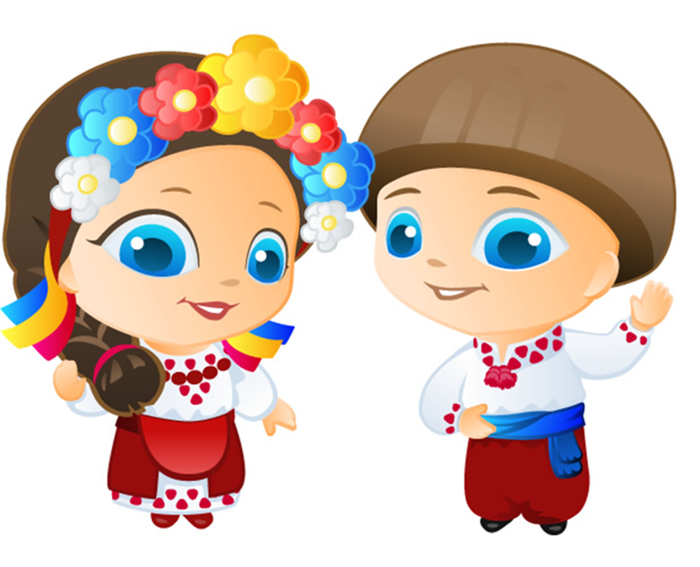
Дякую за увагу

